Slide 1
是否对沐浴露，香水，肥皂等香味把握不准，希望有一款这样产品在线上能输出他们的气味，从而减少闻香时间
最近更新日期
2023-06-08 00:23
答卷总数
2048
有效问卷
2012

Slide 2
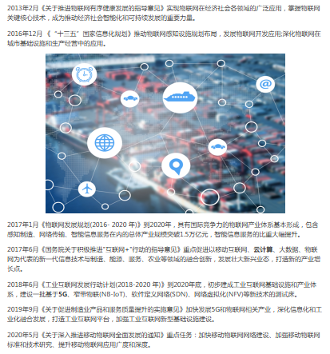
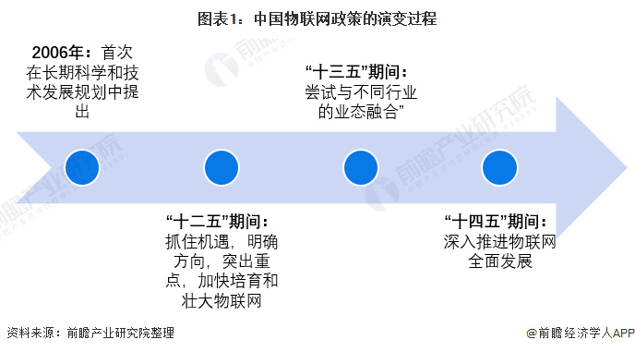
国家政策

Slide 3
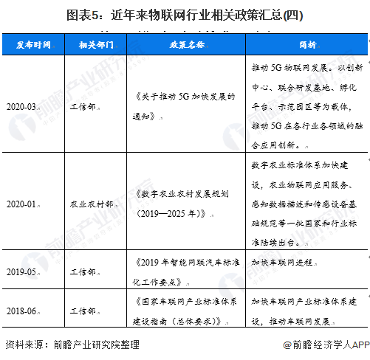

Slide 4
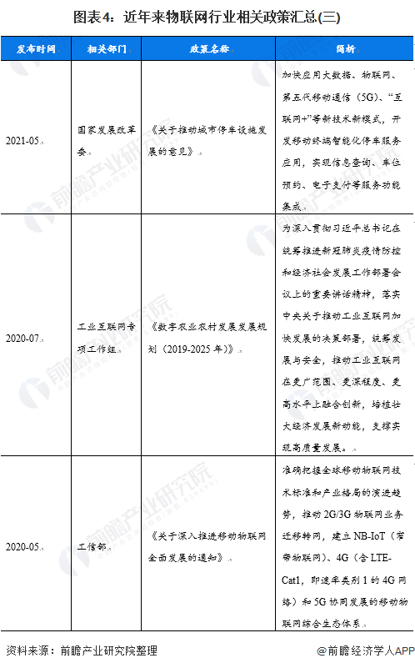

Slide 5
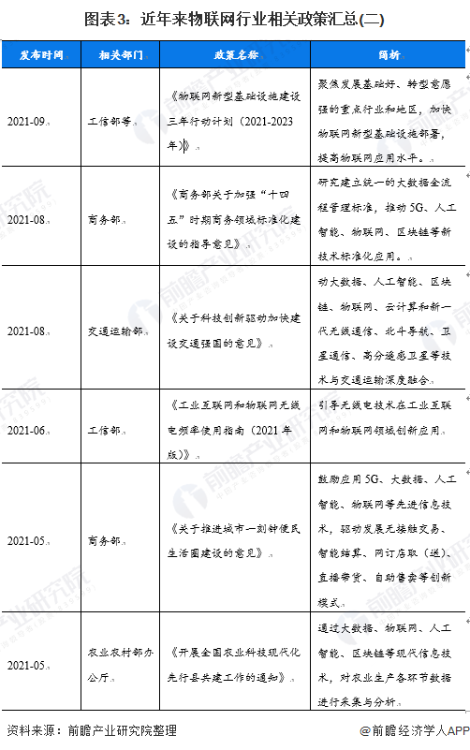

Slide 6
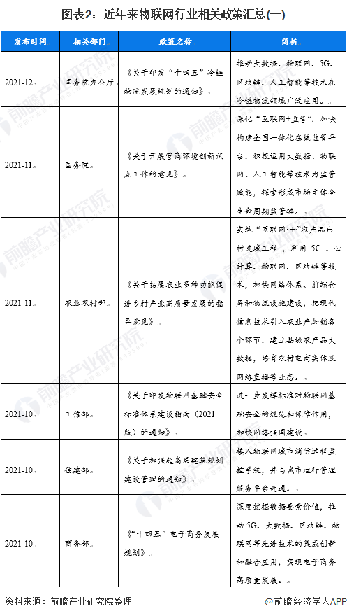

Slide 7
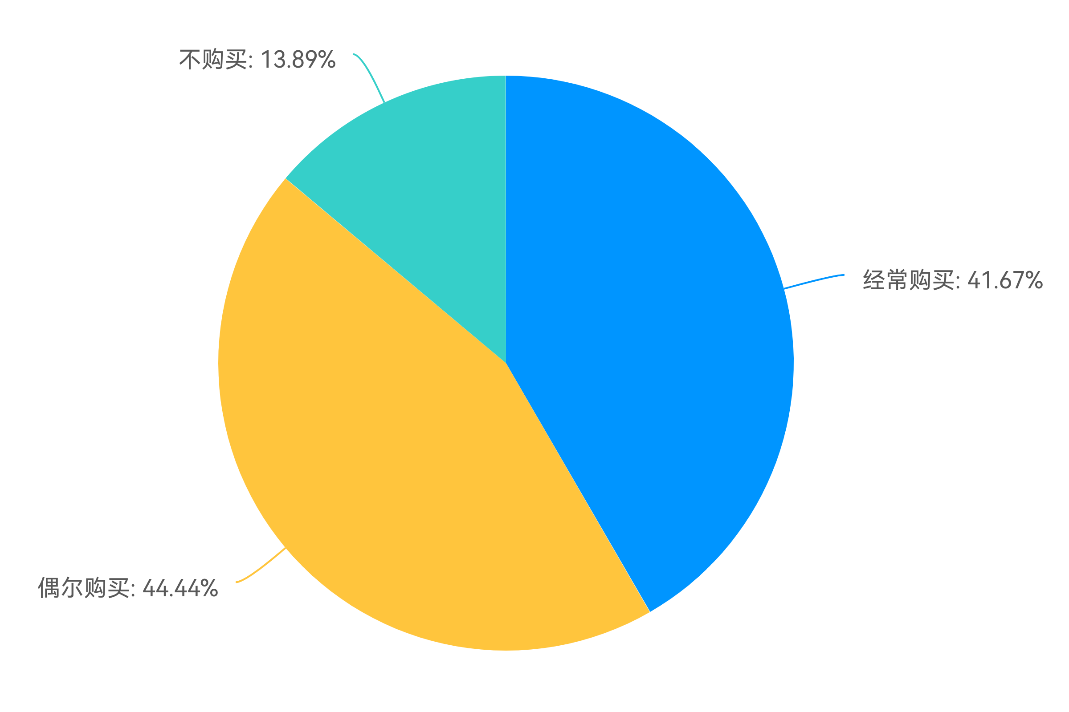
您是否经常购买沐浴露、香水、肥皂、香水等香味产品？
样本量 = 2012
样本量 = 2012

Slide 8
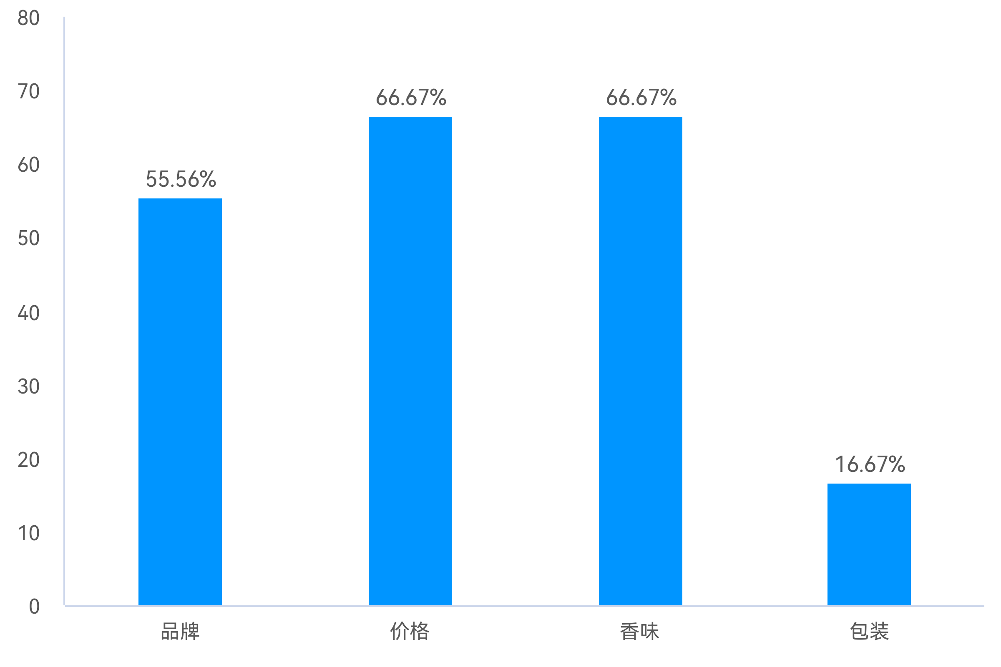
您在购买香味产品时，更看重哪方面的因素？
样本量 = 2012
样本量 = 2012

Slide 9
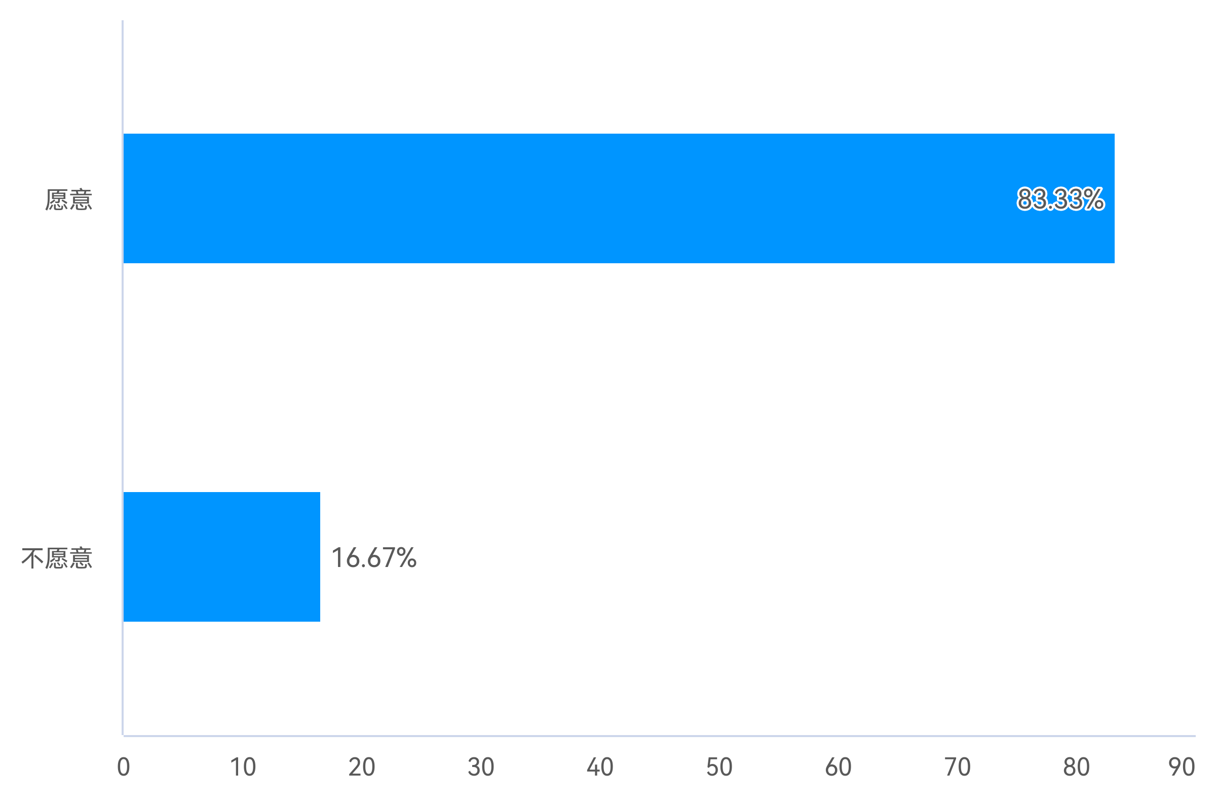
您是否愿意在网上购买香味产品？
样本量 = 2012
样本量 = 2012

Slide 10
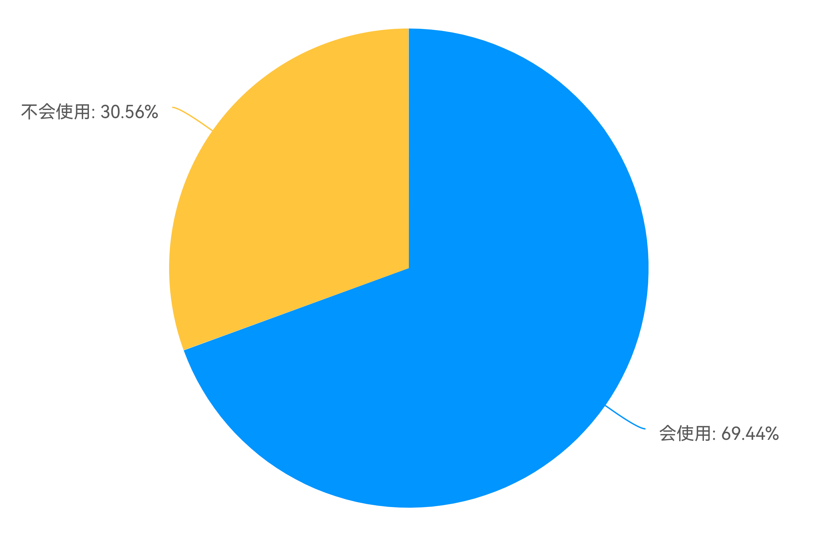
如果有一款产品可以在线上输出香味，您是否会使用？
样本量 = 2012
样本量 = 2012

Slide 11
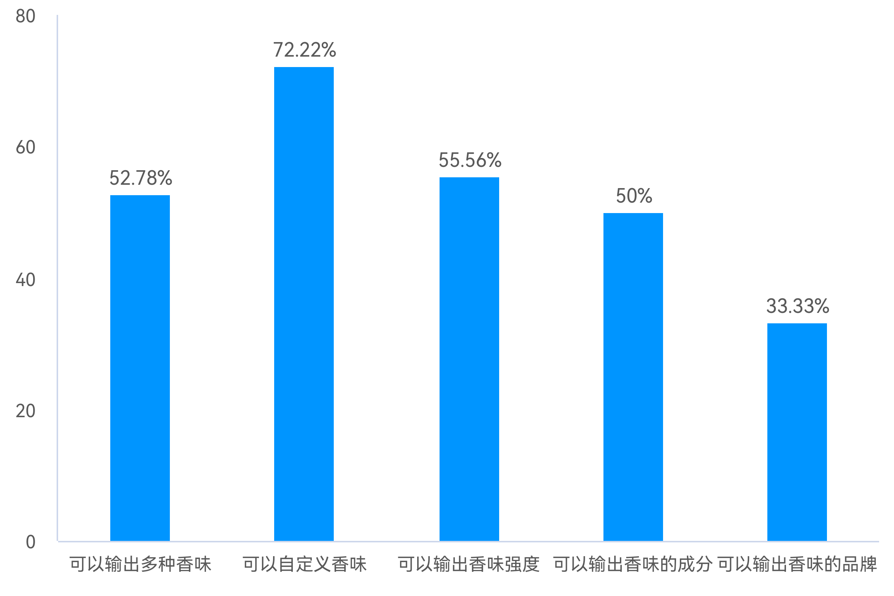
如果您会使用这款在线输出气味的产品，您最希望它有哪些功能？
样本量 = 2012
样本量 = 2012

Slide 12
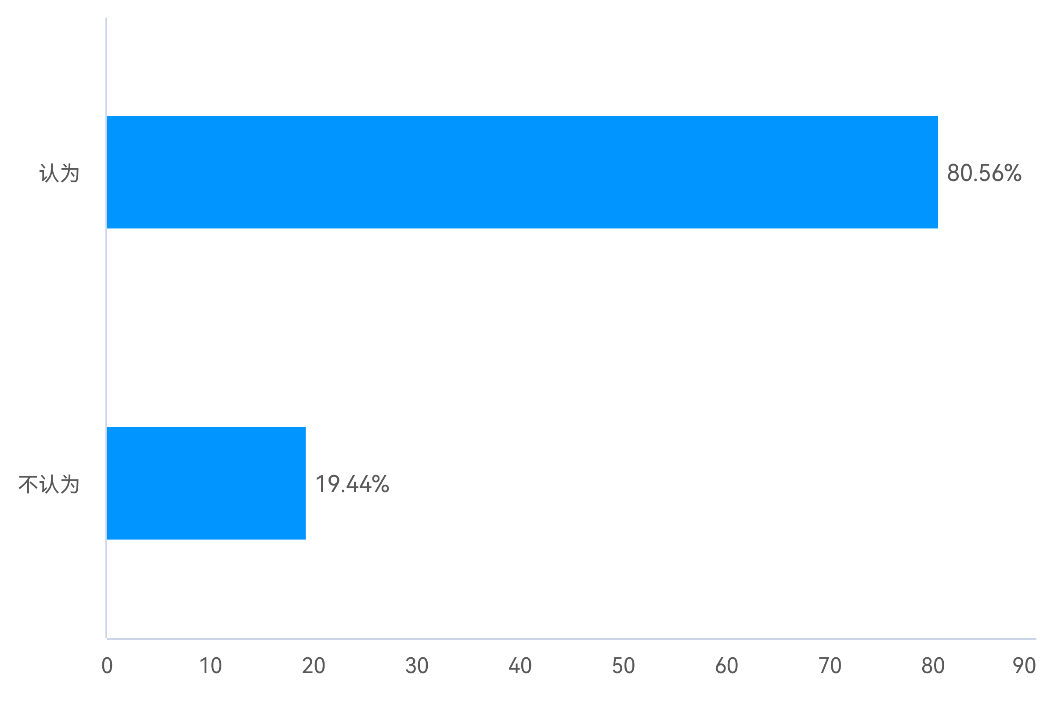
您是否认为这款在线输出香味的产品可以提高购买香味产品的便捷性？
样本量 = 2012
样本量 = 2012

Slide 13
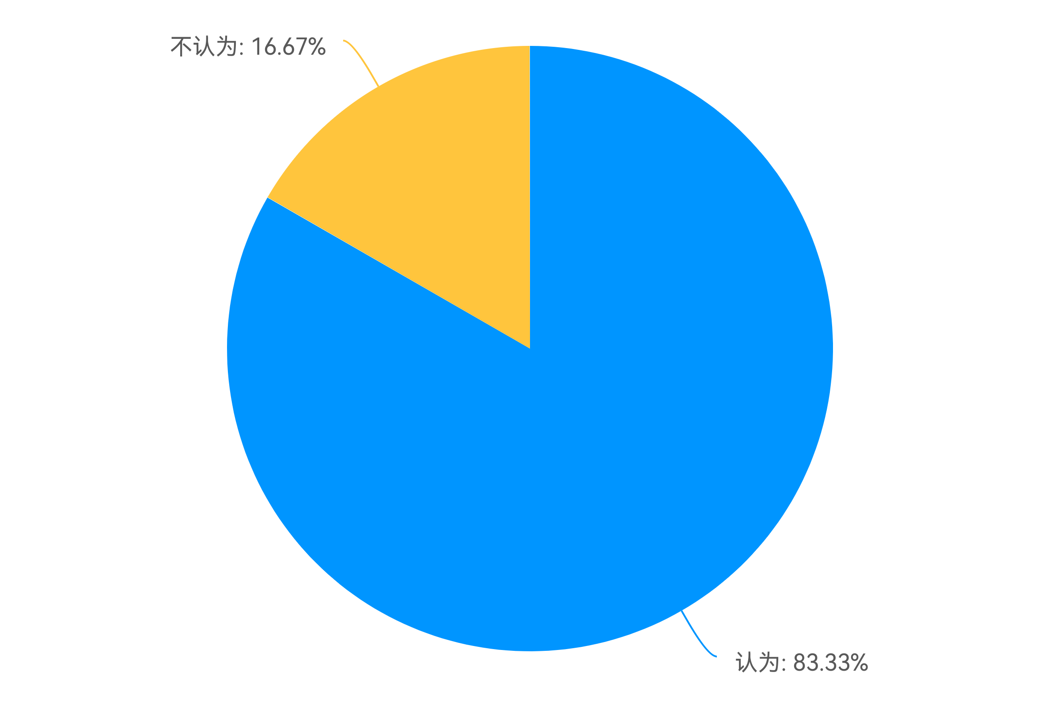
您是否认为这款在线输出香味的产品可以提高购买香味产品的购买体验？
样本量 = 2012
样本量 = 2012

Slide 14
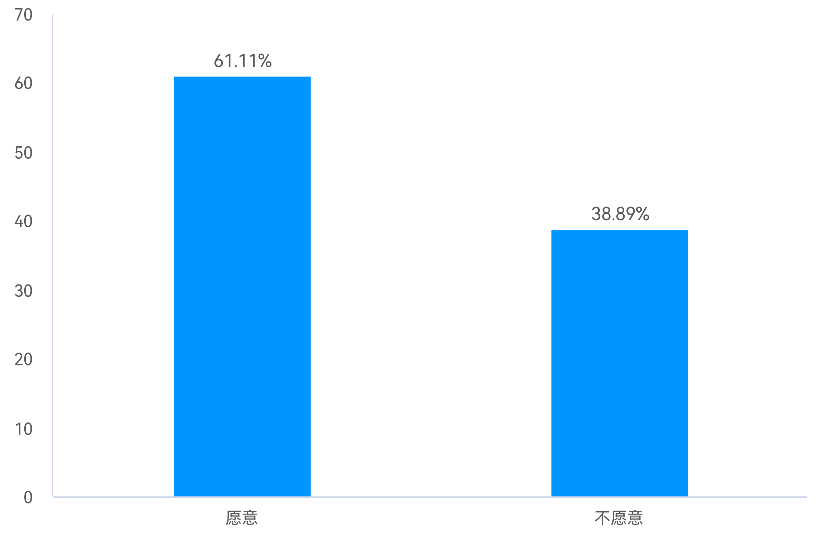
您是否愿意为这款在线输出香味的产品付费？
样本量 = 2012
样本量 = 2012

Slide 15
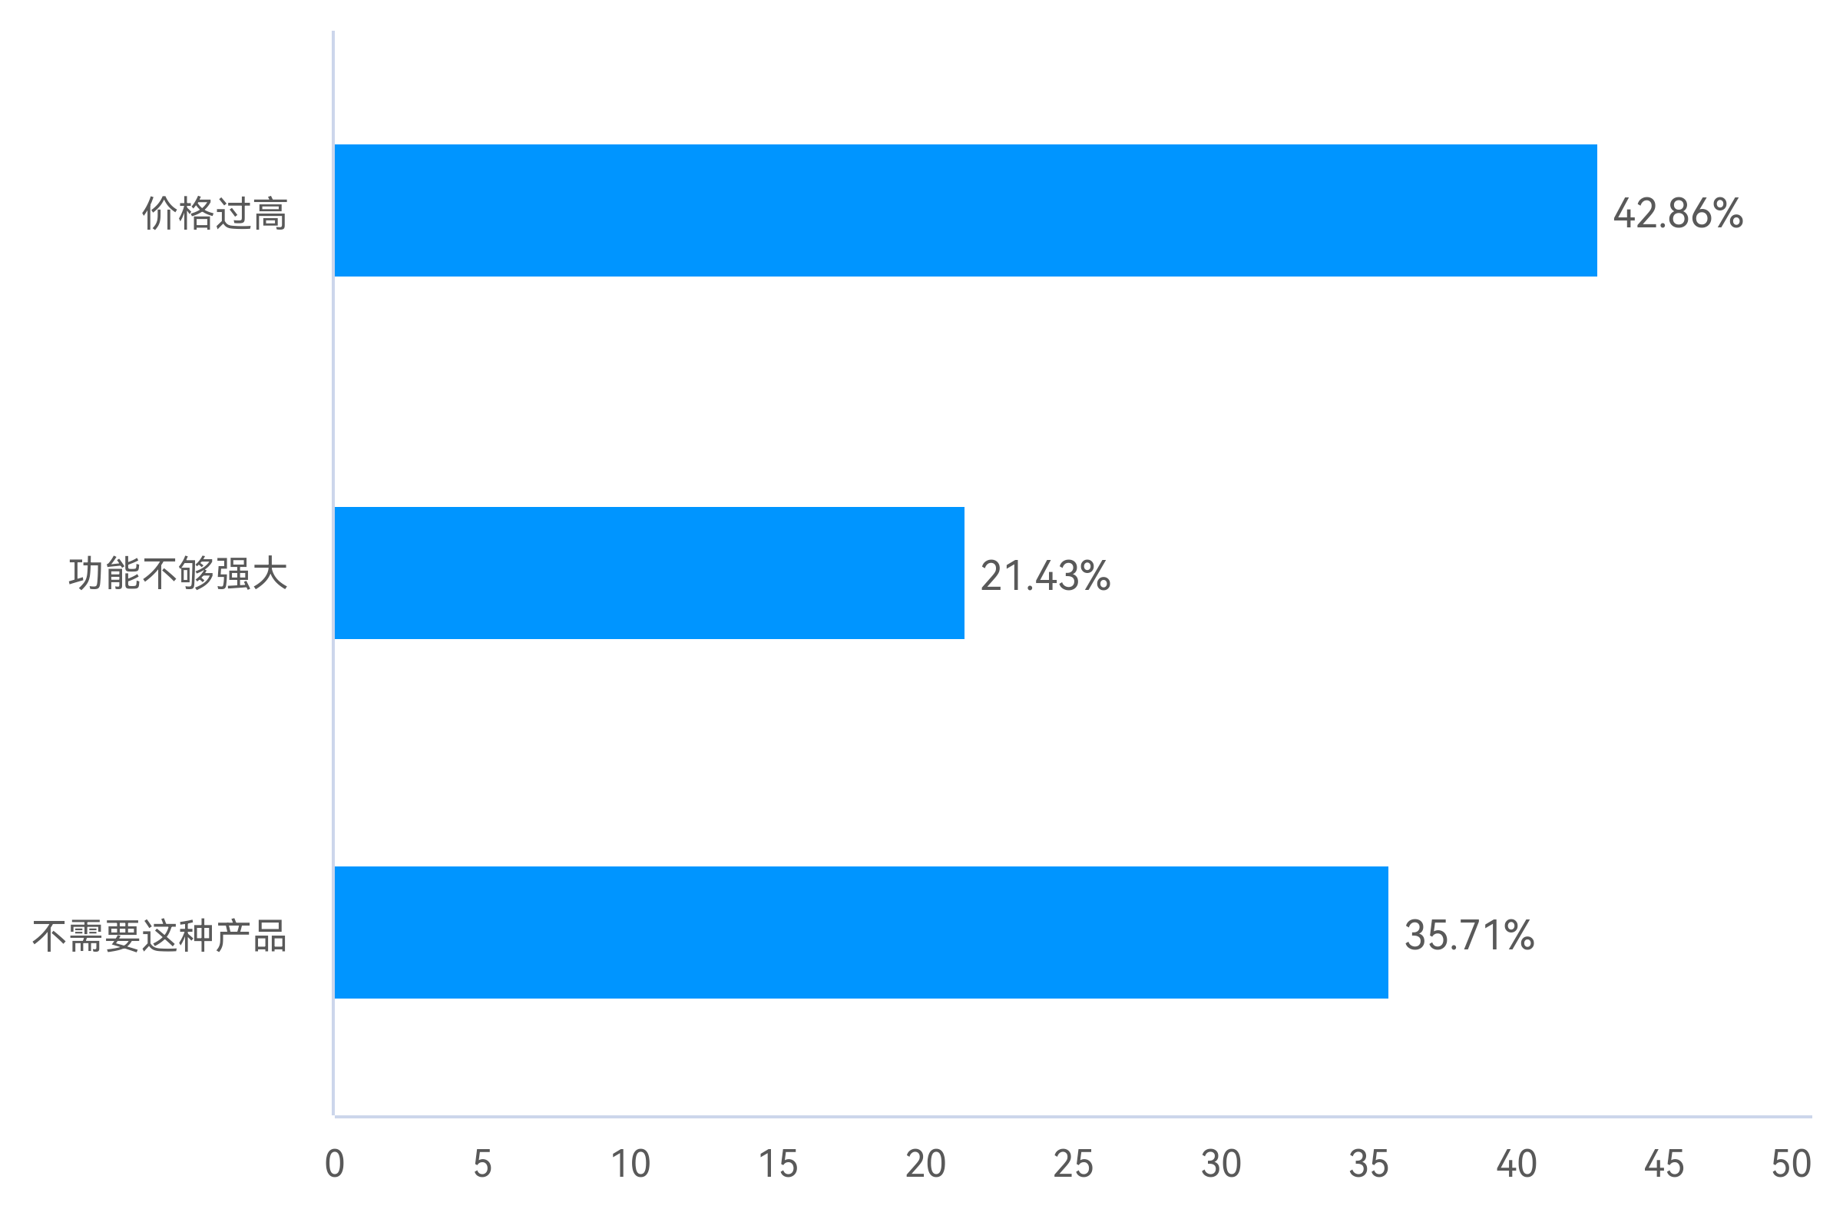
.如果您不愿意为这款在线输出香味的产品付费，是因为价格太高还是其他原因？
样本量 = 1998
样本量 =

Slide 16
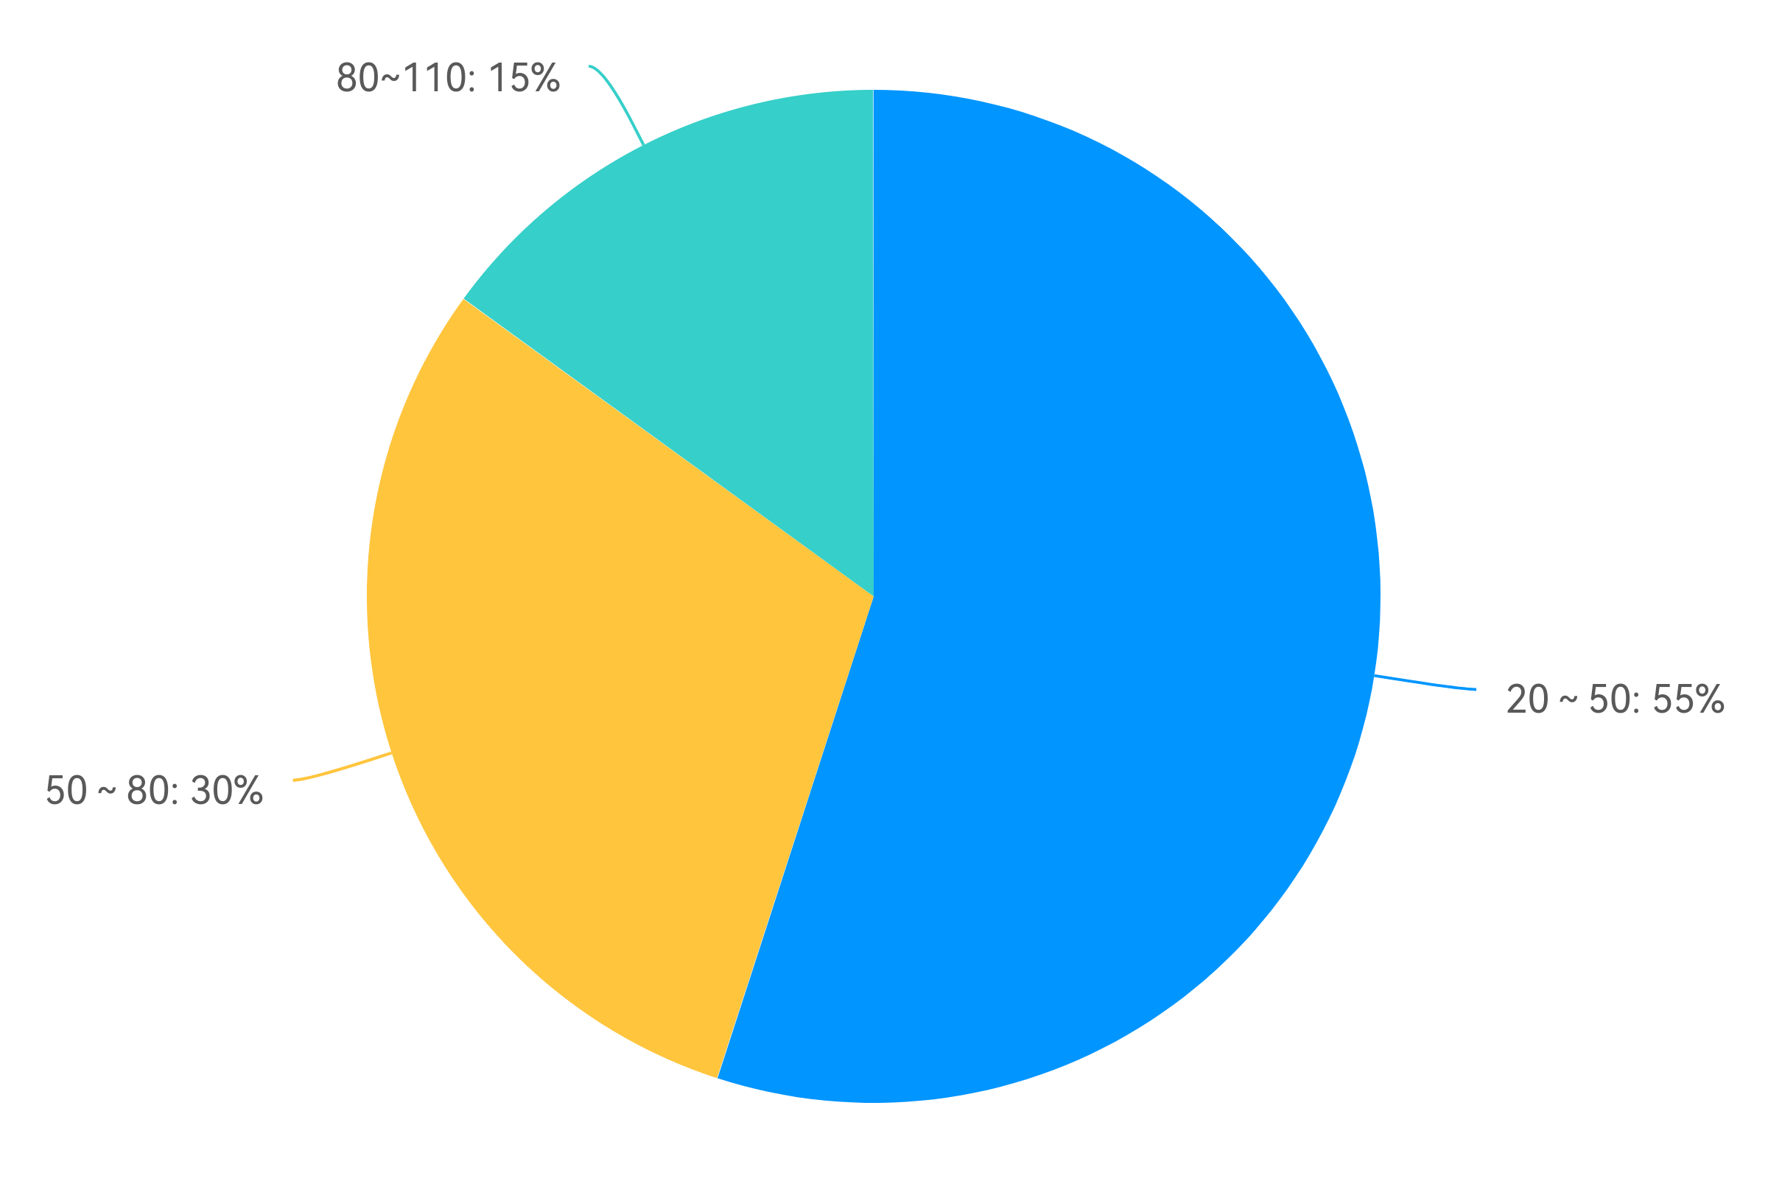
如果您愿意为这款在线输出香味的产品付费，您认为合理的价格是多少？
样本量 =
样本量 = 1992

Slide 17
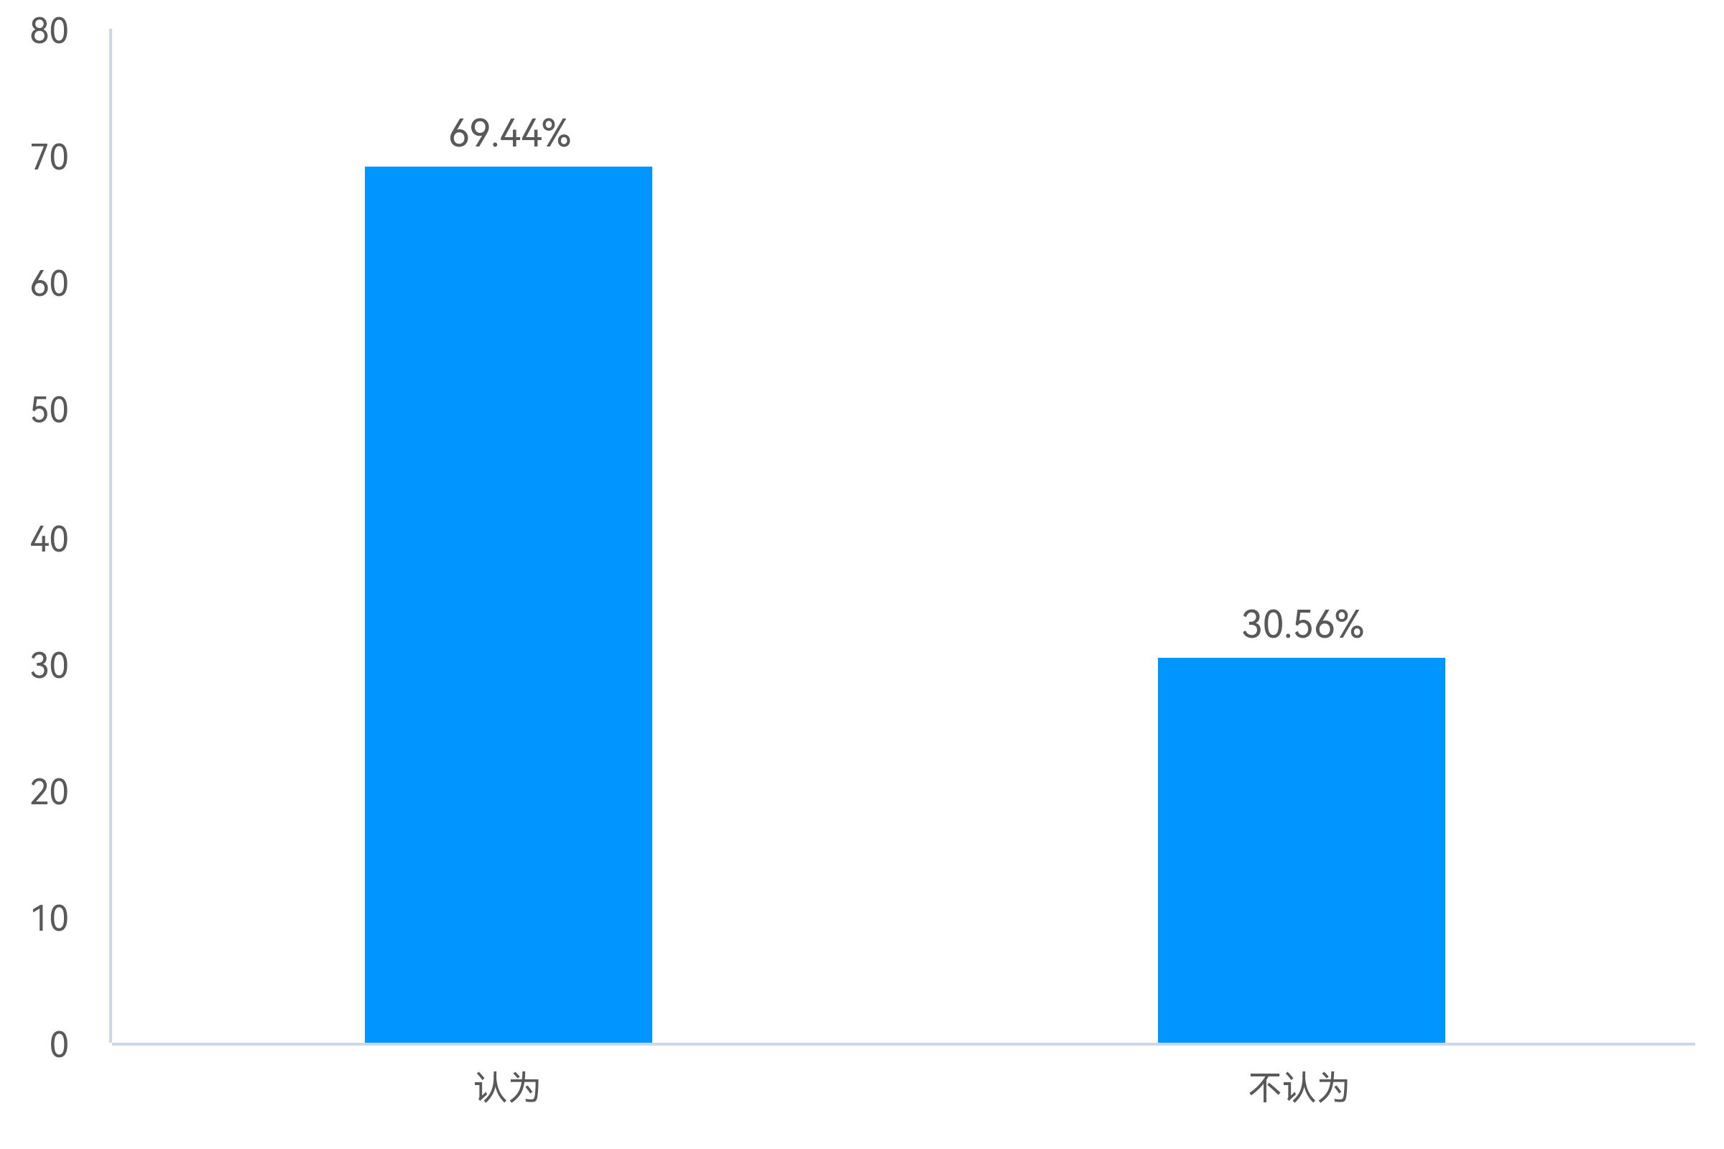
您是否认为这款在线输出香味的产品可以节约您购买香味产品的时间和金钱？
样本量 = 2012
样本量 = 2012

Slide 18
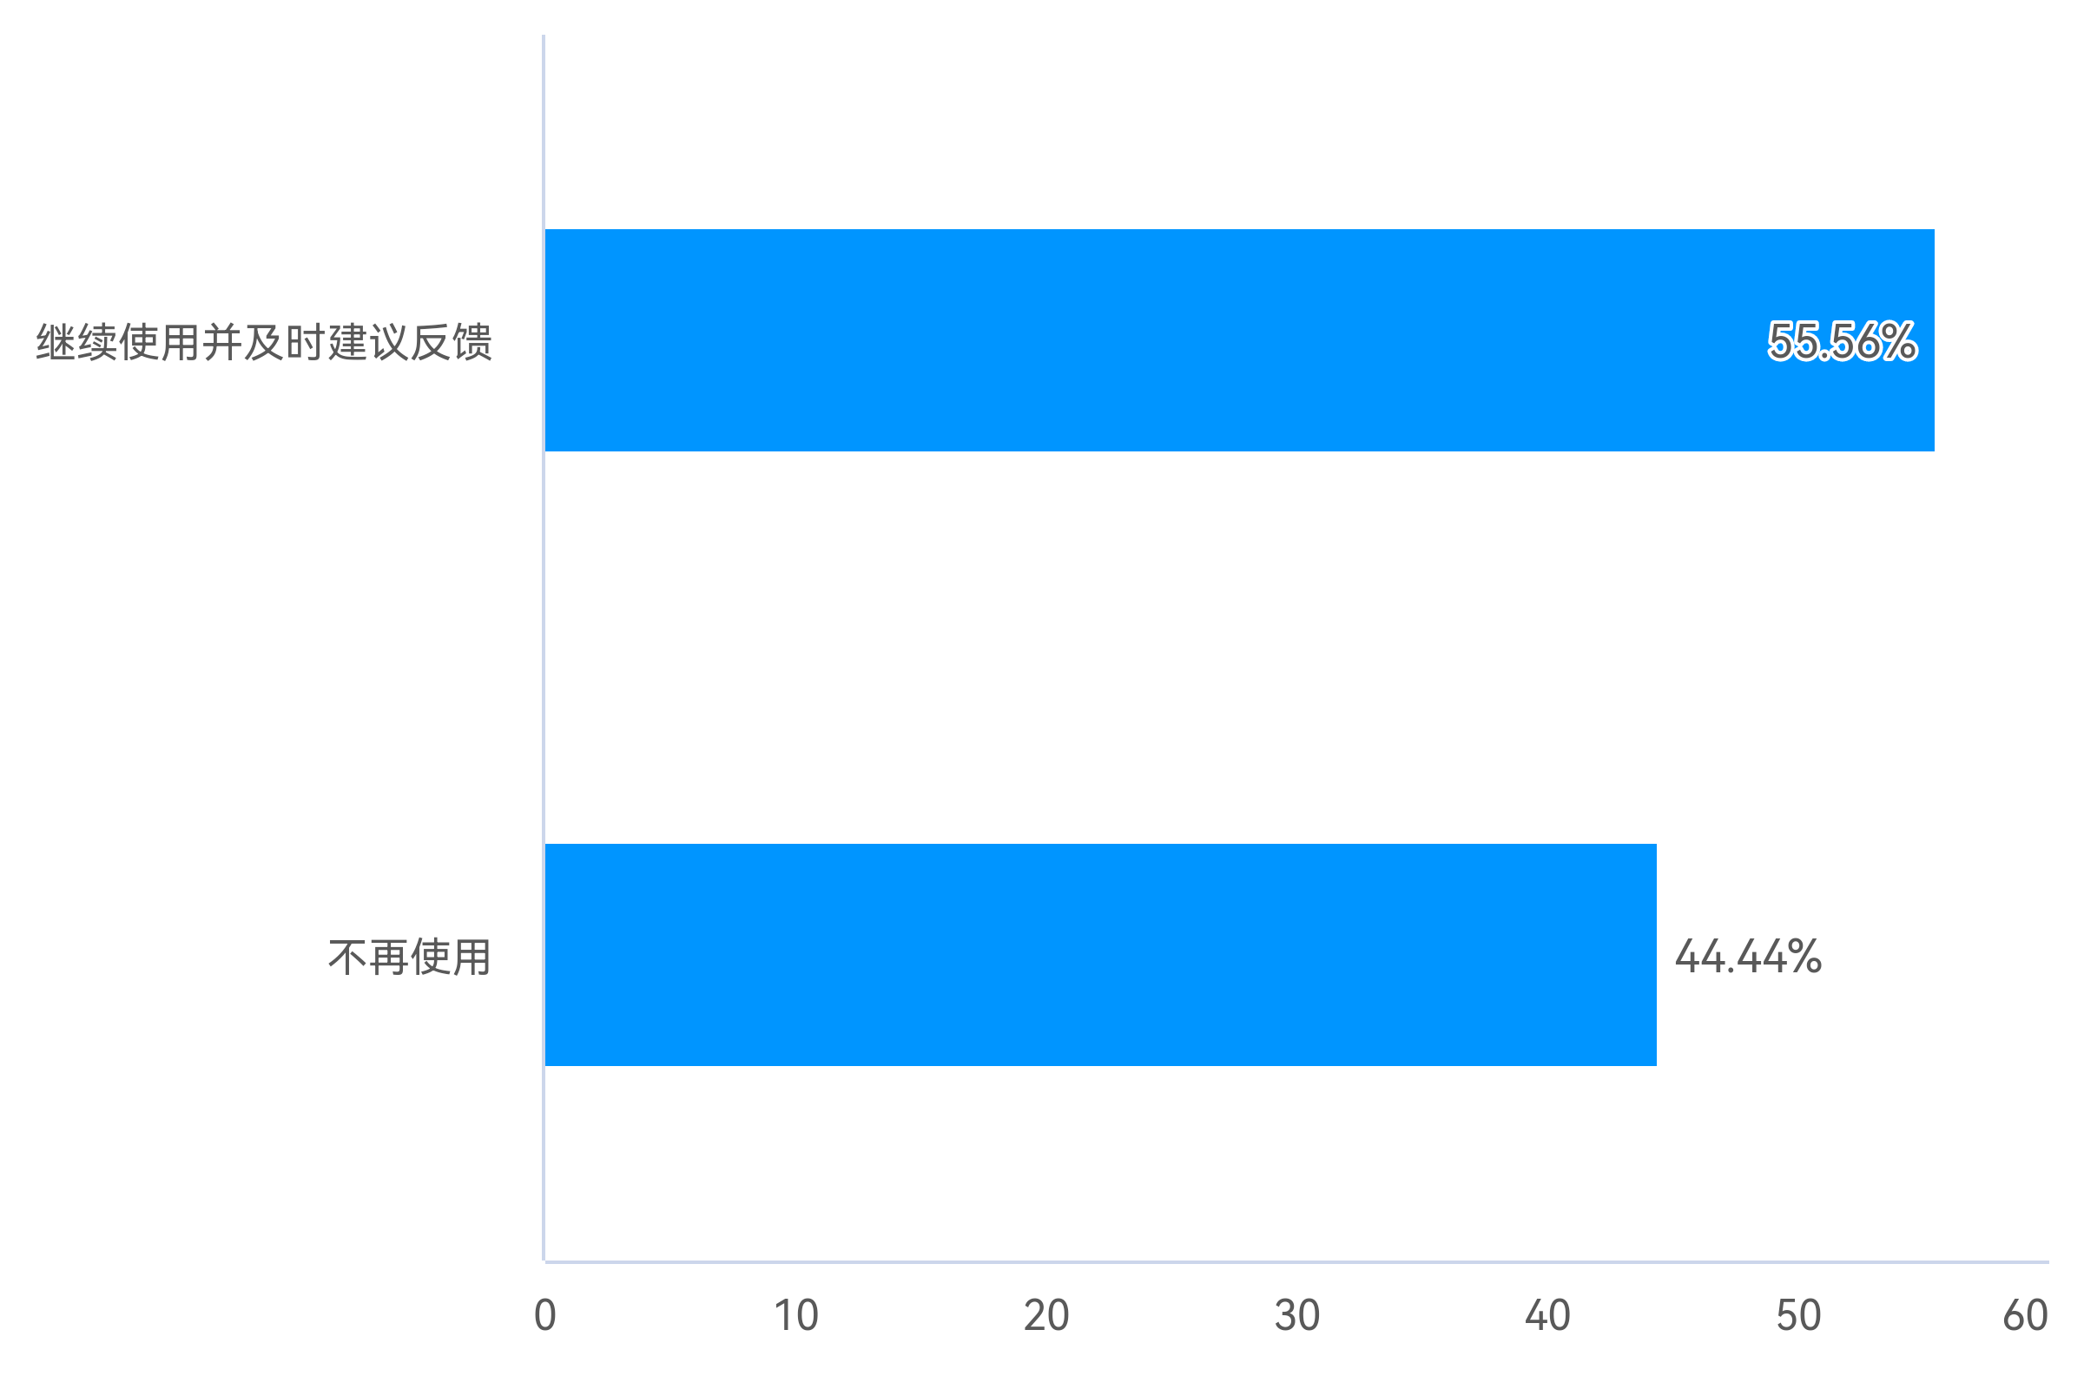
如果您在使用这款在线输出香味的产品时，发现它的输出与实际产品的香味不符，您会怎么做？
样本量 = 2012
样本量 = 2012

Slide 19
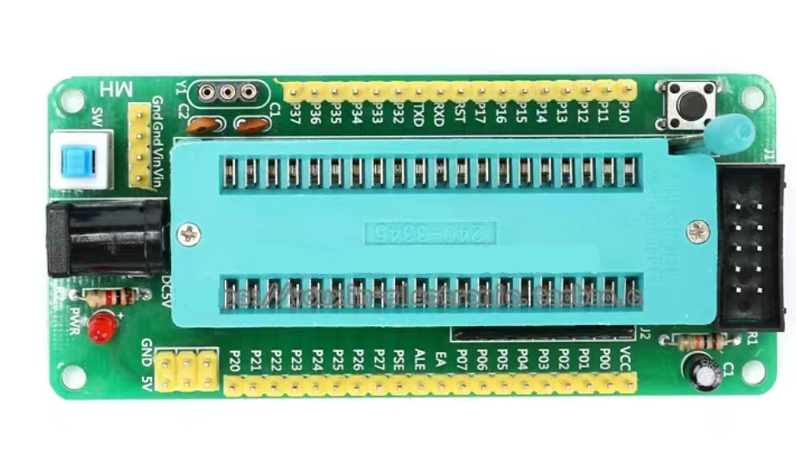
产品及技术
1. 气味分析技术：利用高精度传感器和人工智能算法，实现对病人气味的准确分析。
2. 摄像识别技术：通过图像处理和深度学习算法，识别药材的功效和特征。
3. 云计算与大数据：实现病人信息和药材数据的实时共享和分析。本项目核心技术包括计算机视觉、深度学习、物联网等多种人工智能技术。四、核心技术
该项目的核心技术是人工智能技术，包括深度学习等技术，通过数据挖掘等方法，对药物疗效和病情判断等方面进行精确分析。
需要的技术：
本项目需要应用计算机视觉、深度学习、物联网等技术。

Slide 20
一、首要研究目标及内容
1. 研究目标：在预算范围内，开发出具备气味分析设备，以及能够自动识别控制输出气味的系统。
2. 第一期研究内容：
1. 简易气味采集设备原型：
a. 选择适合的气味传感器；
b. 制作简单的设备支架和安装配件；
c. 完成设备的基本安装和调试。
可交付成果：简易气味采集设备

Slide 21
一、项目进度安排
1. 前期准备（1个月）：
a. 项目立项与目标设定
b. 团队组建与成员培训
c. 制定项目计划与预算
d. 获取必要的设备、软件和许可
2. 技术研究与开发（6个月）：
a. 气味分析设备研发
b. 摄像识别设备研发
c. 药材功效识别算法研发
d. 系统集成与测试
3. 系统推广与应用（4个月）：
a. 产品宣传与市场推广
b. 与医疗机构和用户的合作与对接
c. 收集用户反馈与产品优化
d. 持续优化与完善系统功能
4. 项目验收与总结（2个月）：
a. 项目验收与成果展示
b. 项目评估与总结报告
c. 财务结算与成本控制
d. 项目推广与可持续发展规划

Slide 22
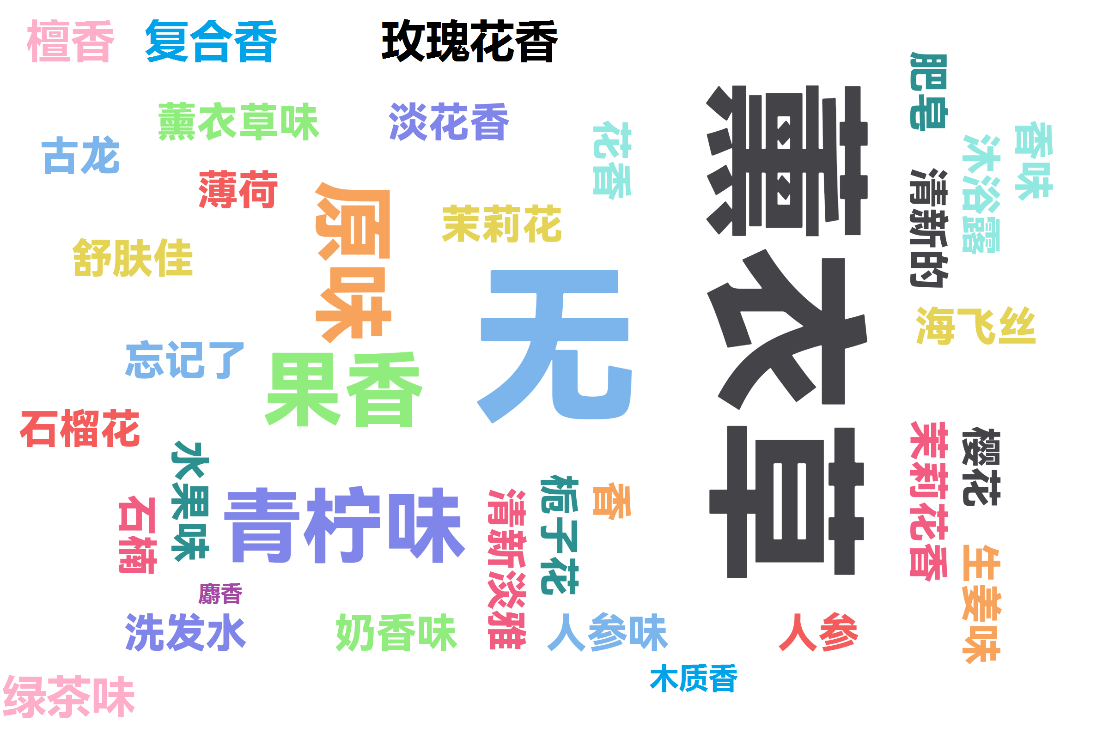
在您购买的历史相关产品中，你最喜欢哪种气味？
[词频]
样本量 = 2012
样本量 = 2012

Slide 23

您认为这款在线输出香味的产品还有哪些可以改进的地方？
[词频]
样本量 = 2012
样本量 = 2012

